Slide 1
Východní otázka
Václav Štěpánek

Slide 2
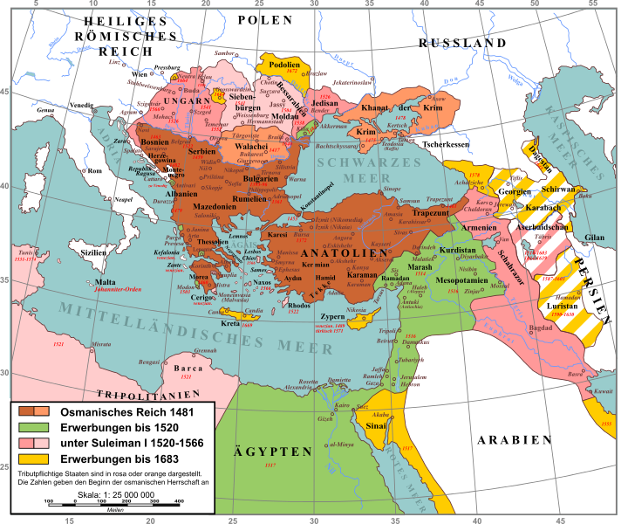
Osmanská říše v dobách své největší slávy

Slide 3
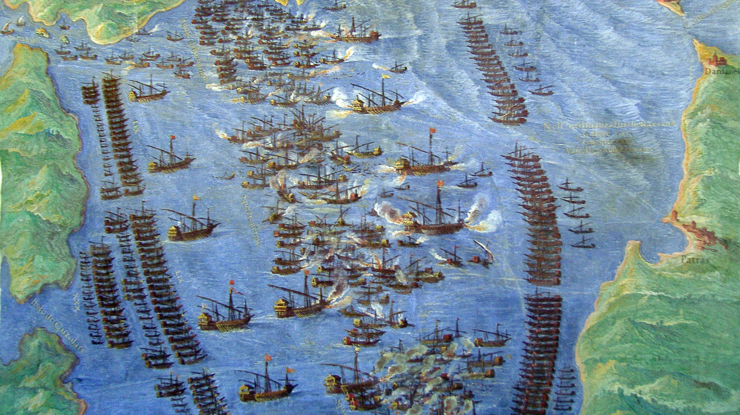

Slide 4
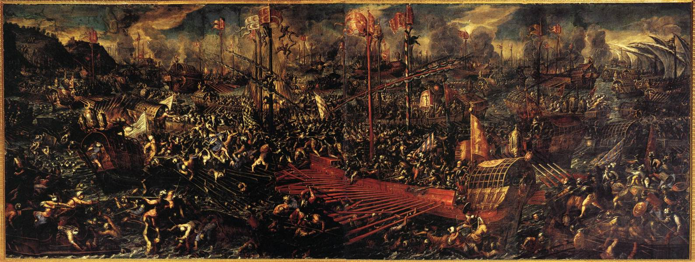
Benátský mistr, cca 1600, Dóžecí palác

Slide 5
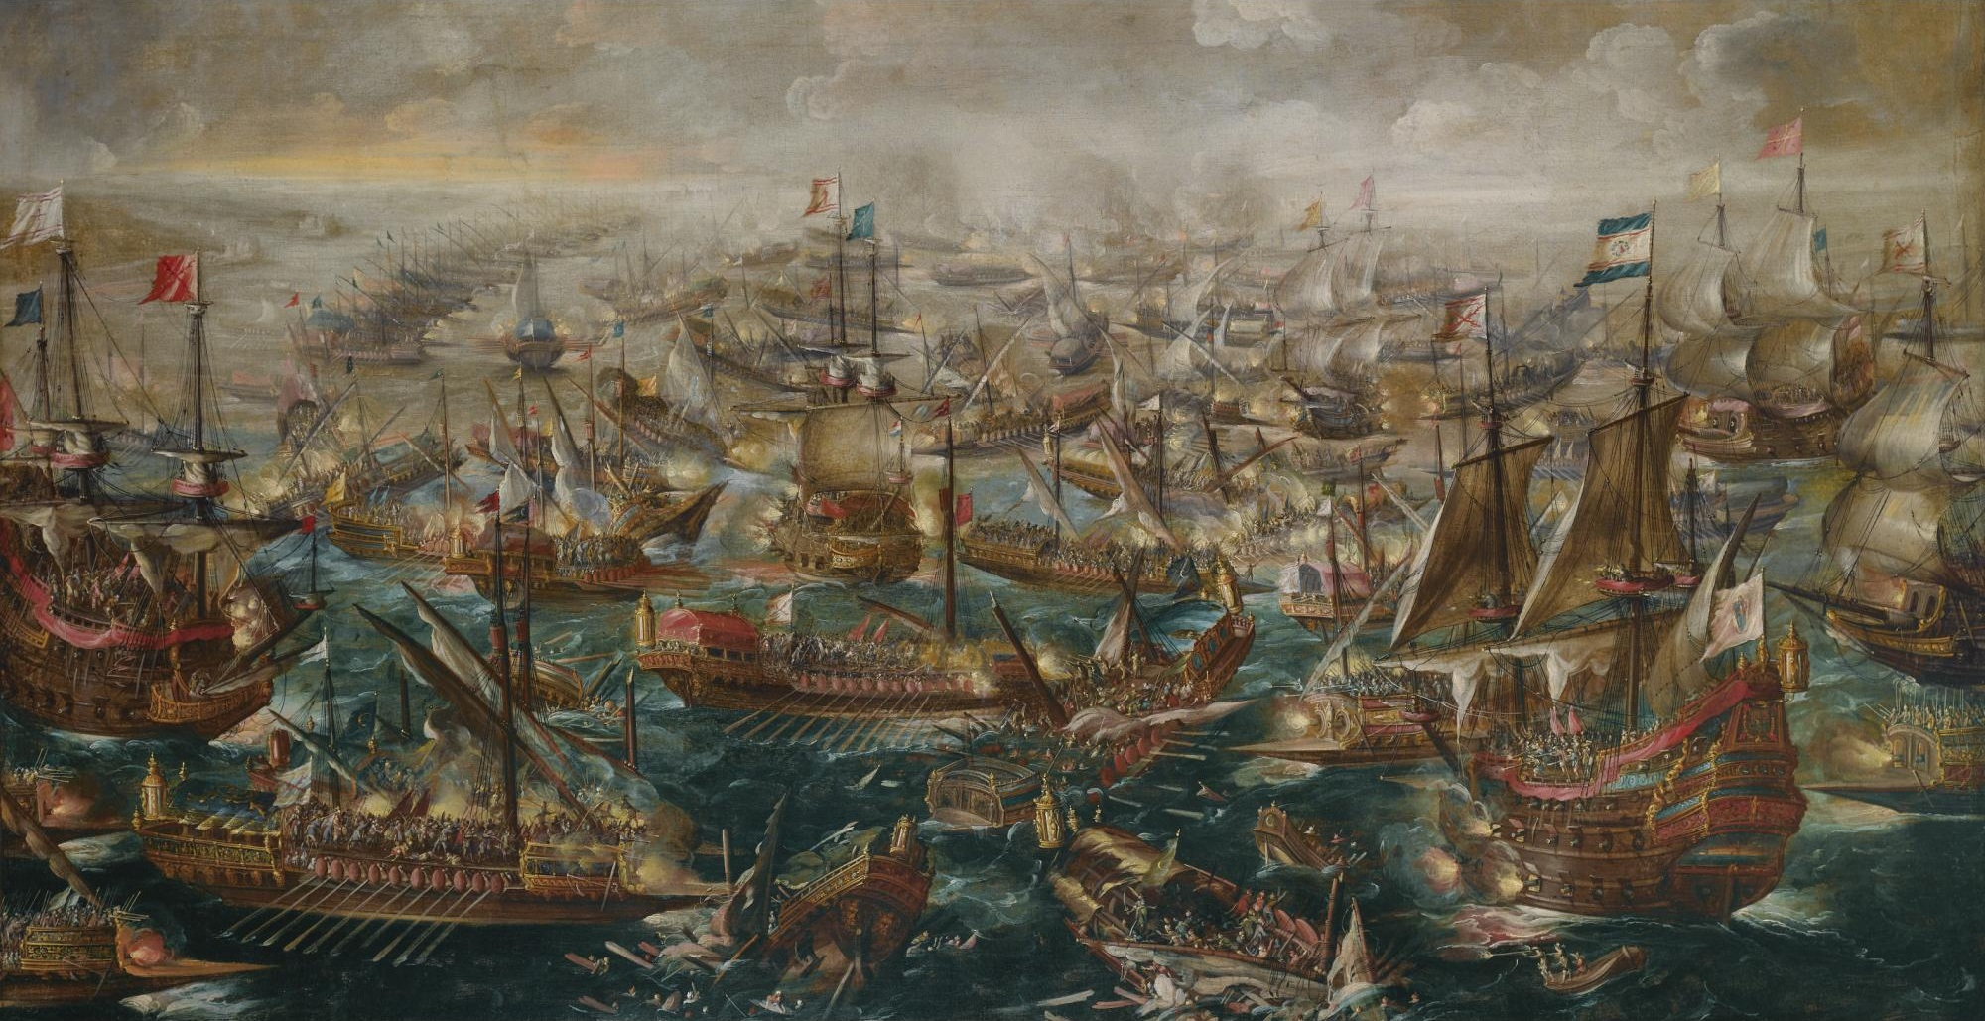
Bitva u Lepanta, Andries van Eertvelt (1640)

Slide 6
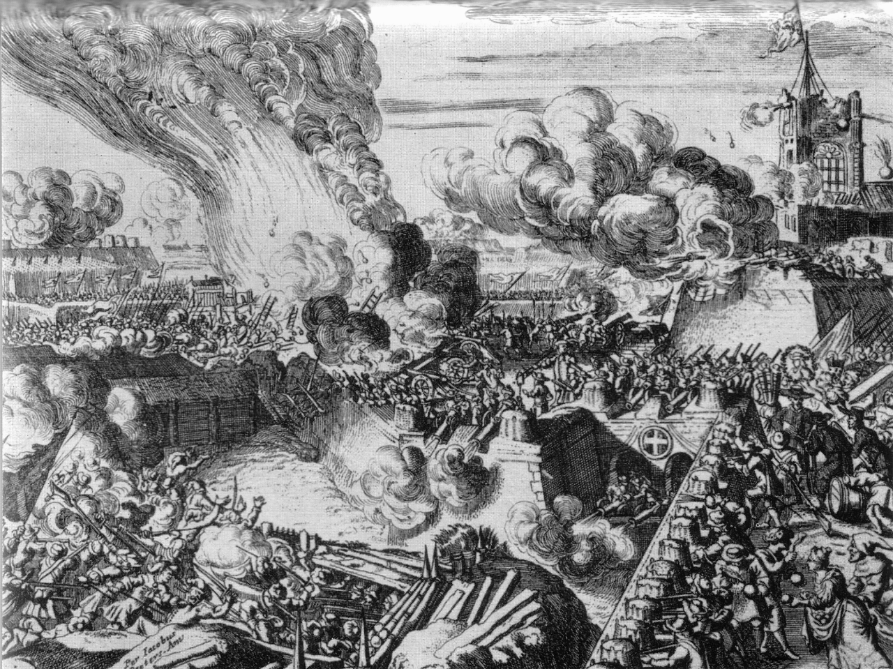
Turecký útok na Vídeň

Slide 7
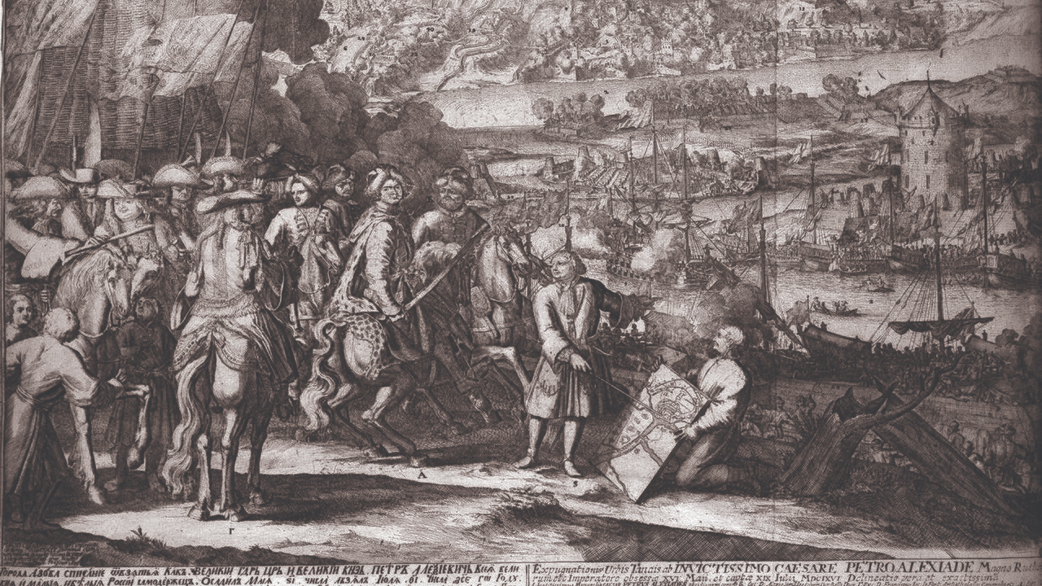

Slide 8
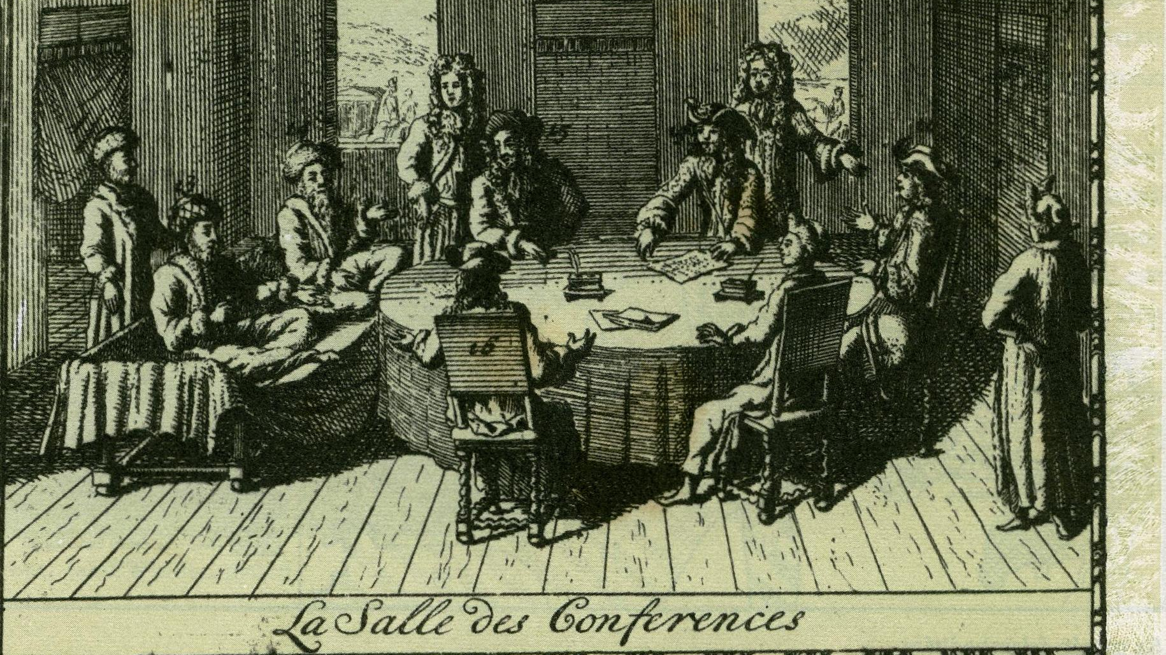
Podpis Karlovického míru

Slide 9
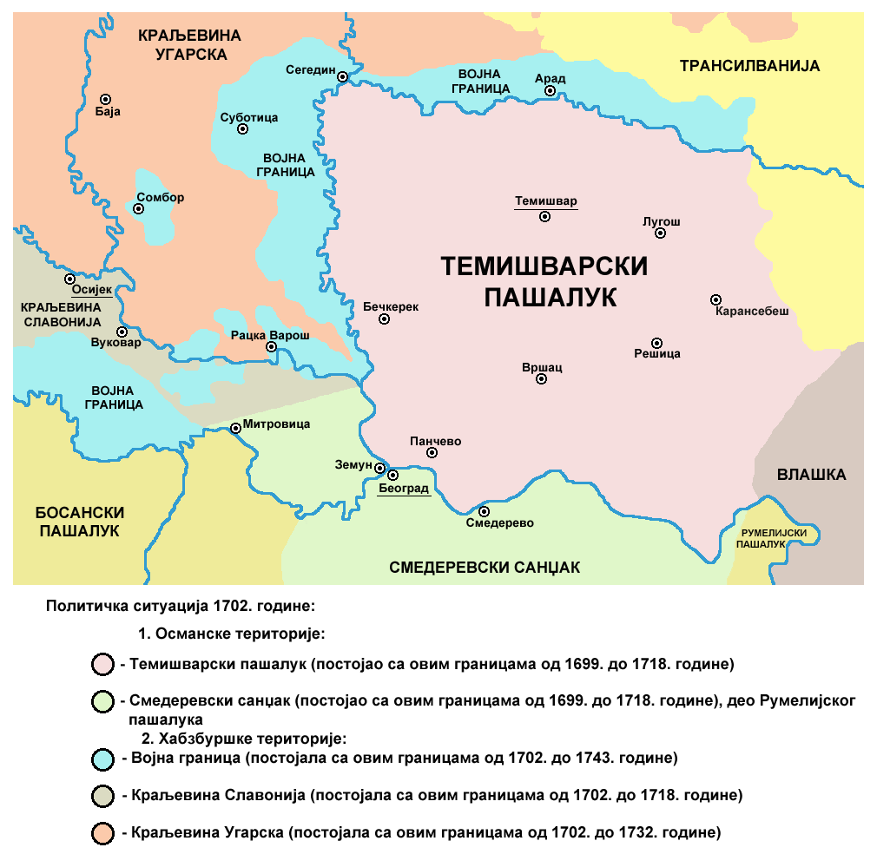
Temešvárský elájet
Světle modré jsou území Vojenské hranice
Hranice po Karlovickém míru přetínala Srem
Temešvárský pašalik prkaticky zabíral dnešní Banát, rozdělený po Velké válce mezi Srbsko a Rumunsko

Slide 10
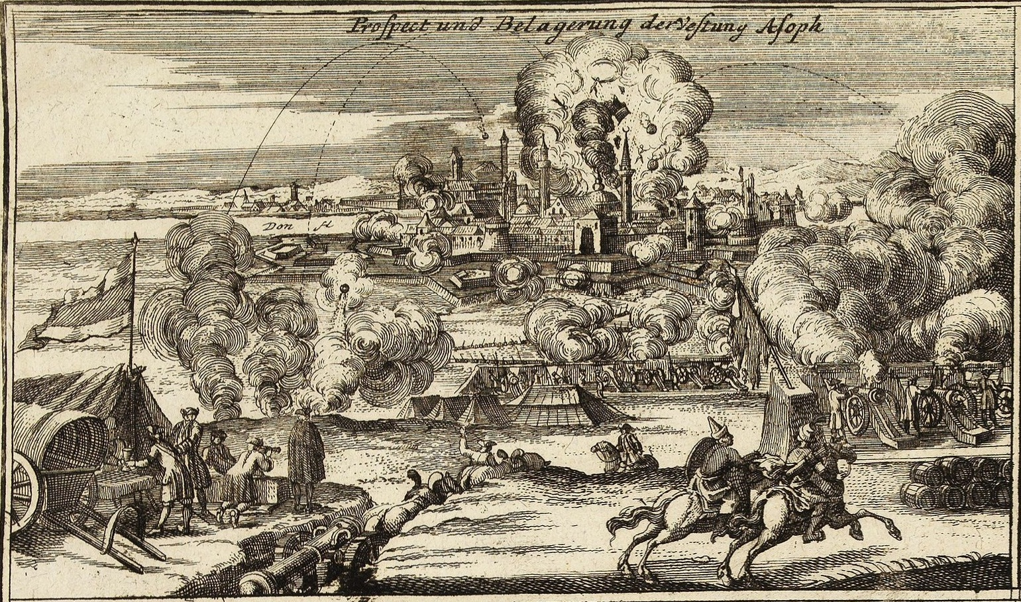

Slide 11
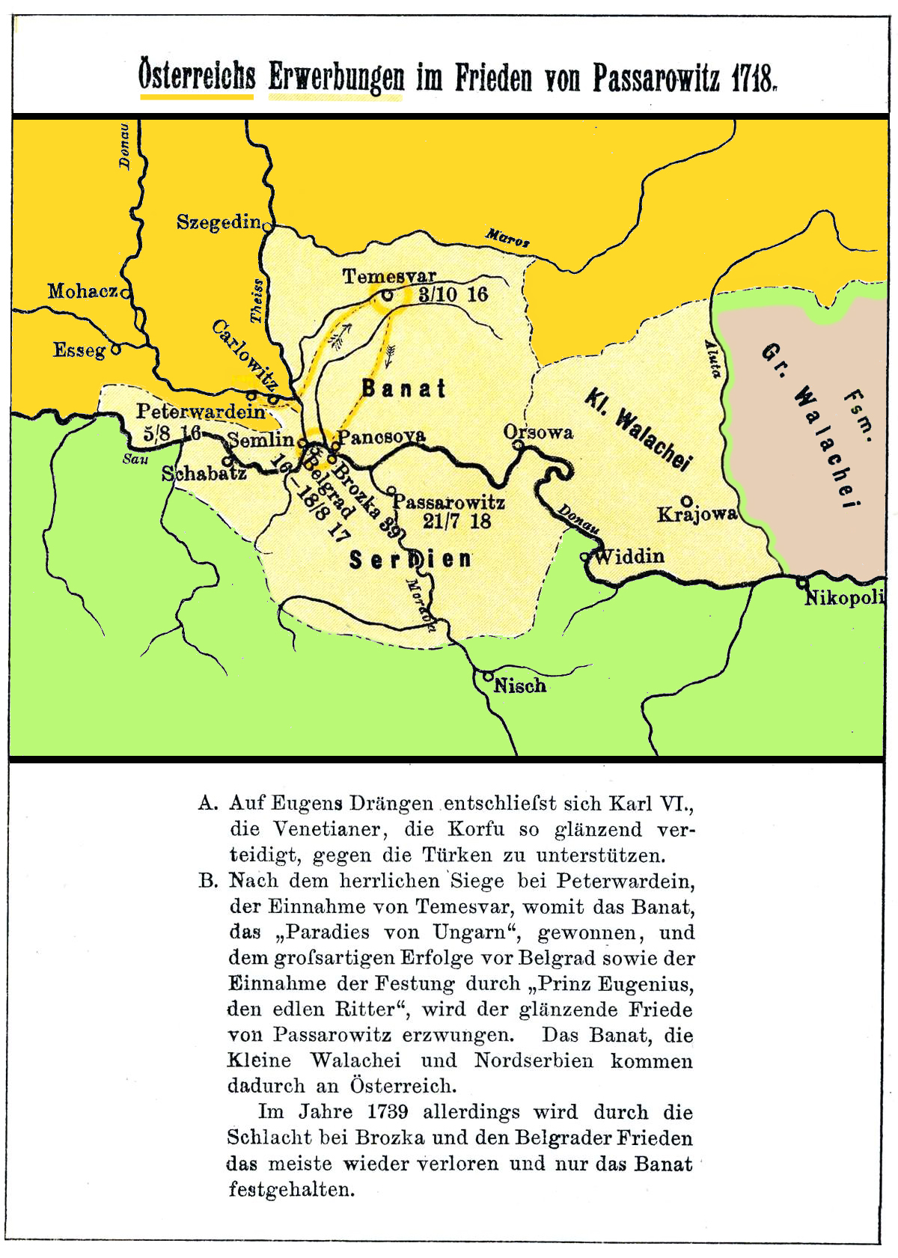
Zisky Rakouska po Požarevackém míru

Slide 12
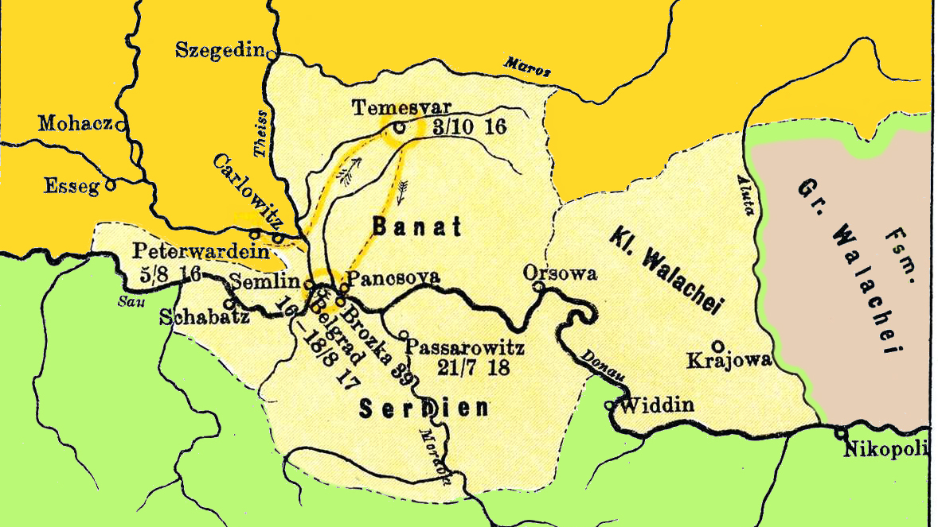

Slide 13
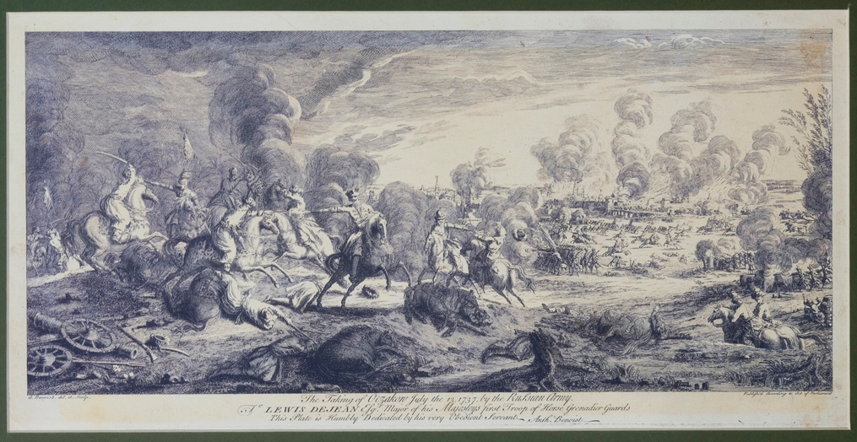
Dobytí Očakova 1737

Slide 14
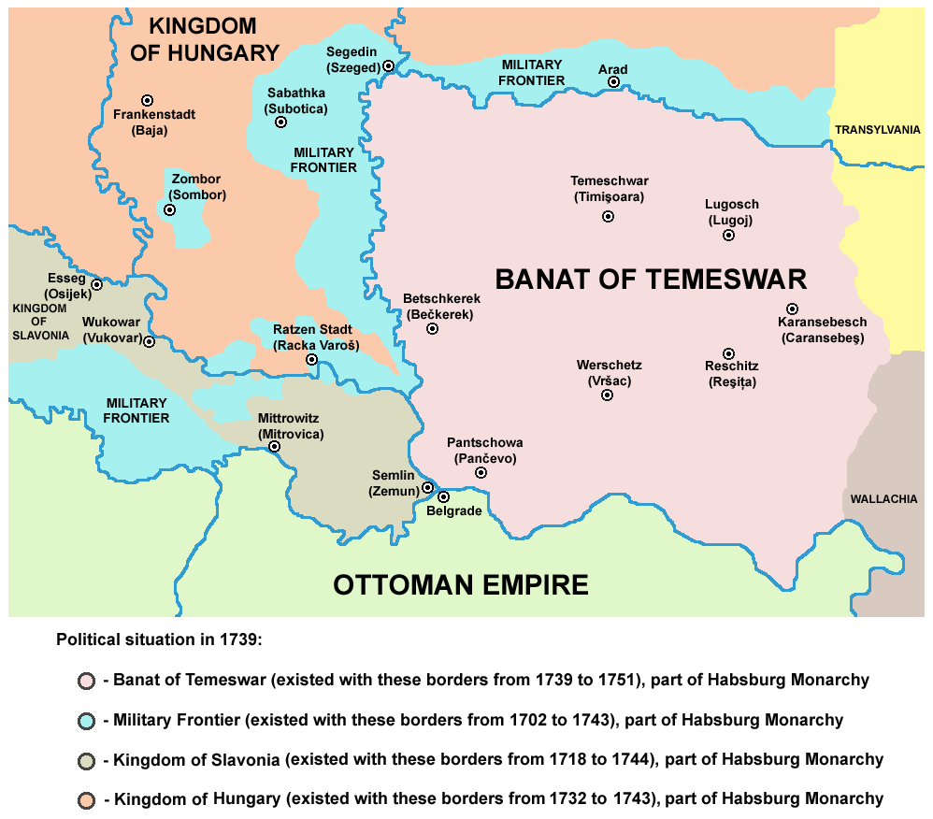
Situace na turecko-habsburské hranici
Po podepsání Bělehradského míru v roce 1739
Hranice se na dalších 150 let ustálila na Dunaji a Sávě

Slide 15
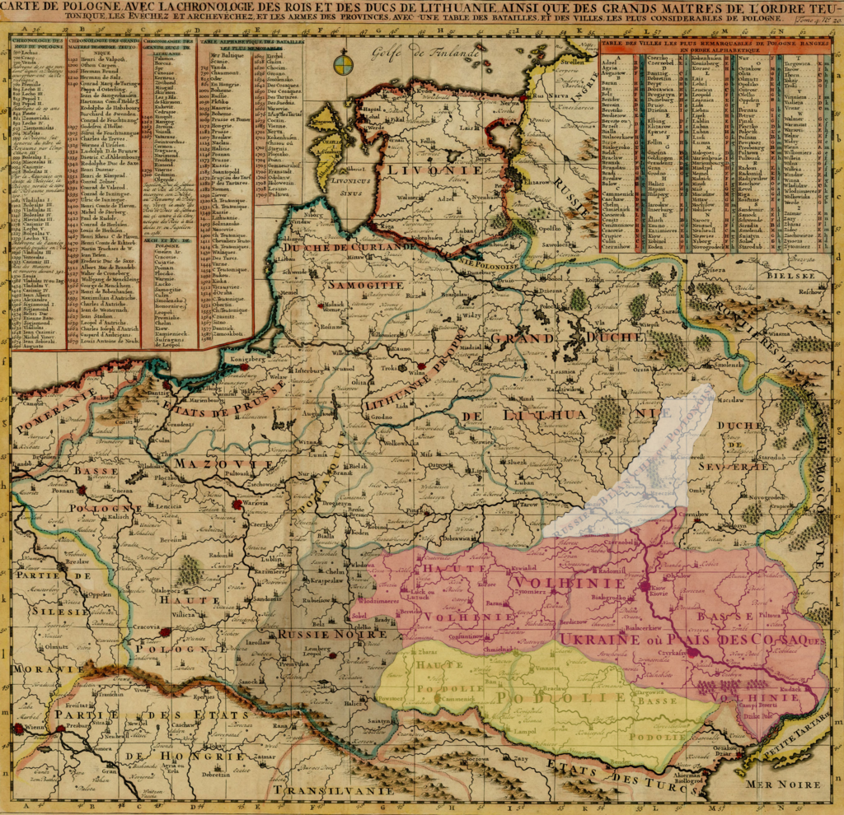
Podolí a Volyně

Slide 16
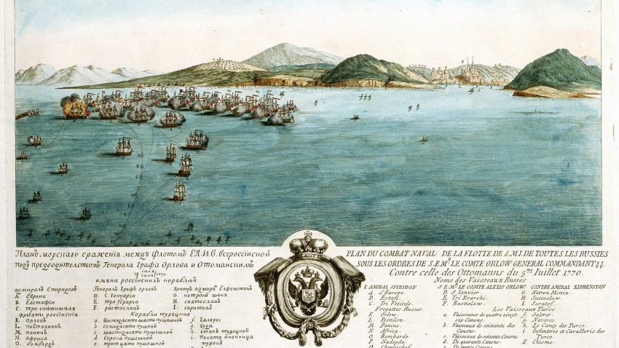

Slide 17
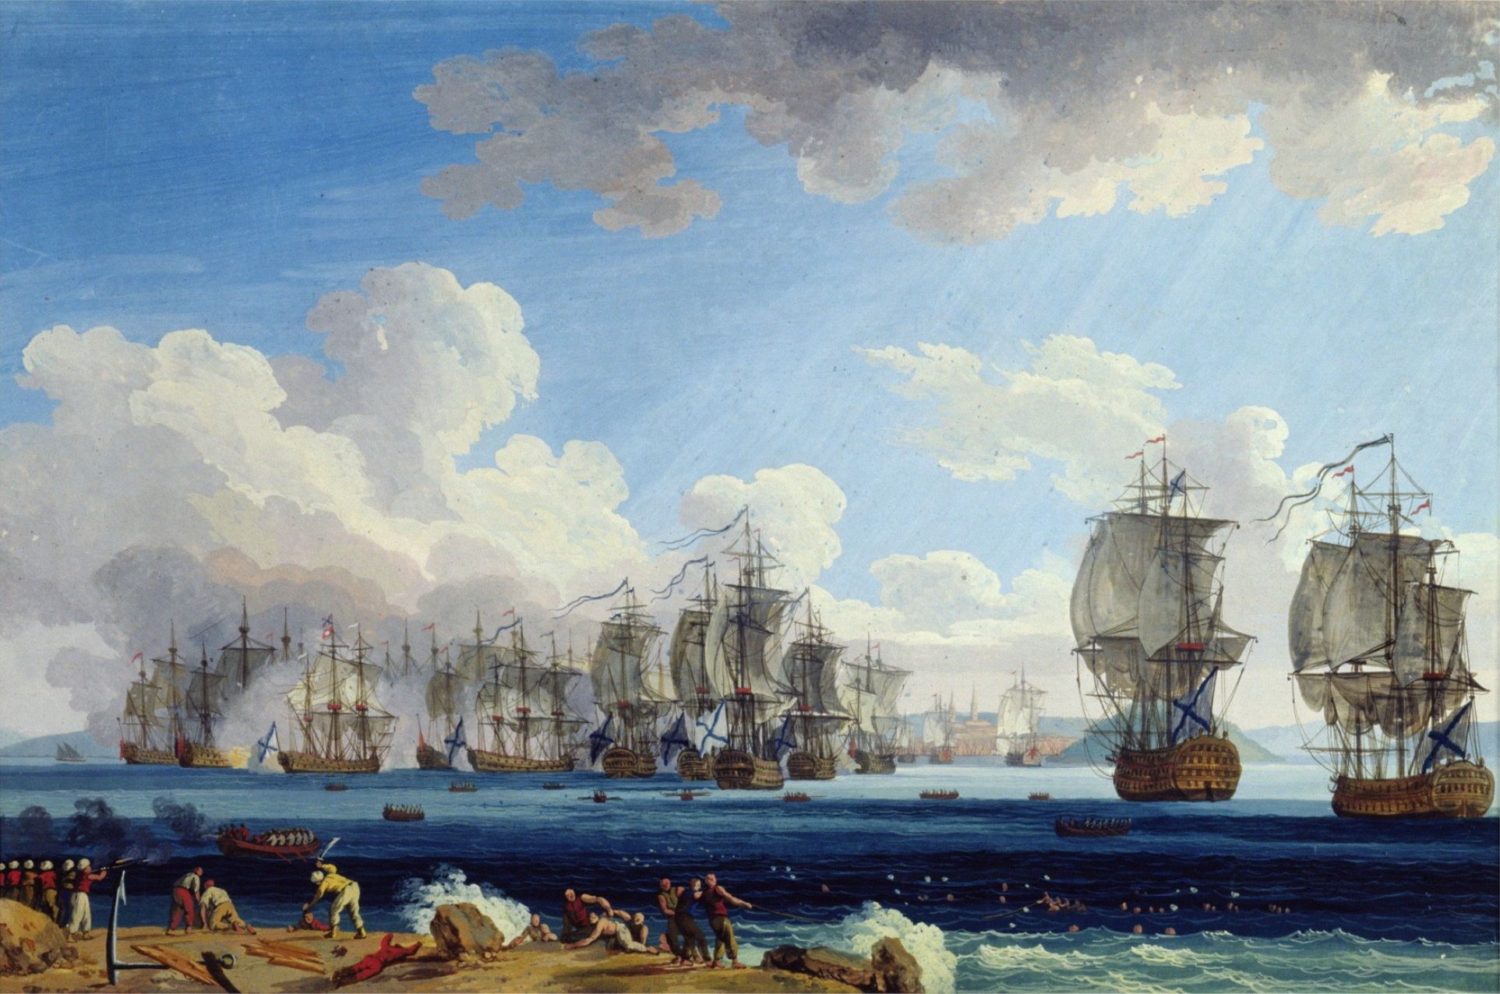
Jakob Philipp Hackert, Zničení tureckého loďstva u ostrova Chios, obraz z roku 1772,

Slide 18
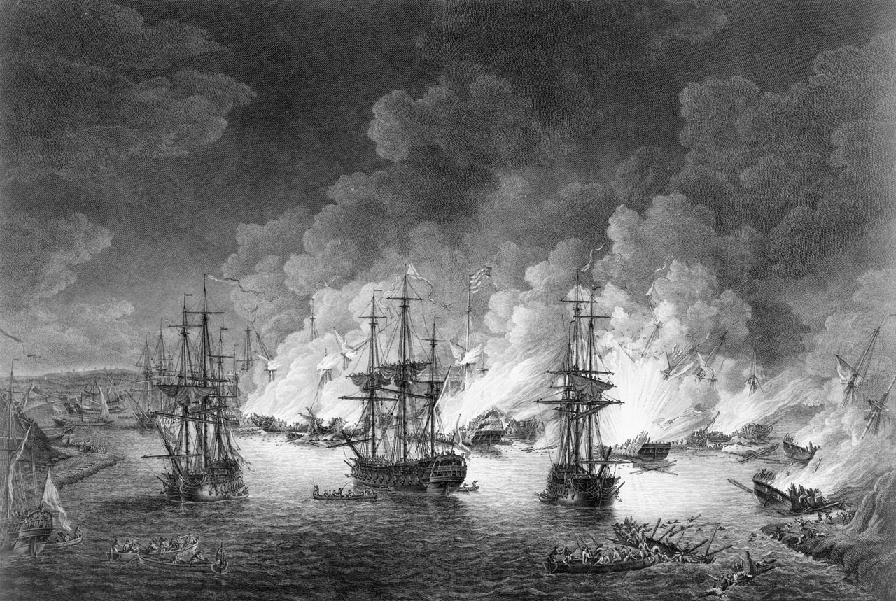
Dobová rytina Pierra-Charlese Canota

Slide 19
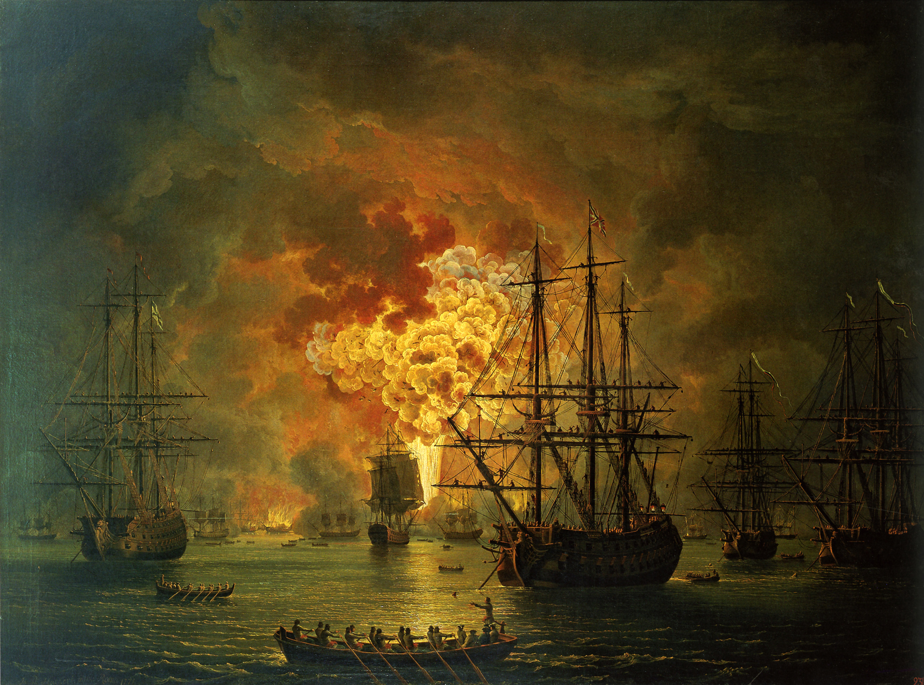
Jakob Philipp Hackert: obraz 1771, na následující je od Ivana Ajvazovského z roku 1848

Slide 20
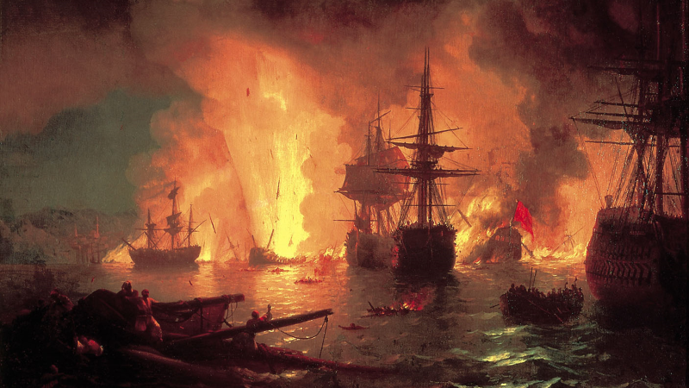

Slide 21
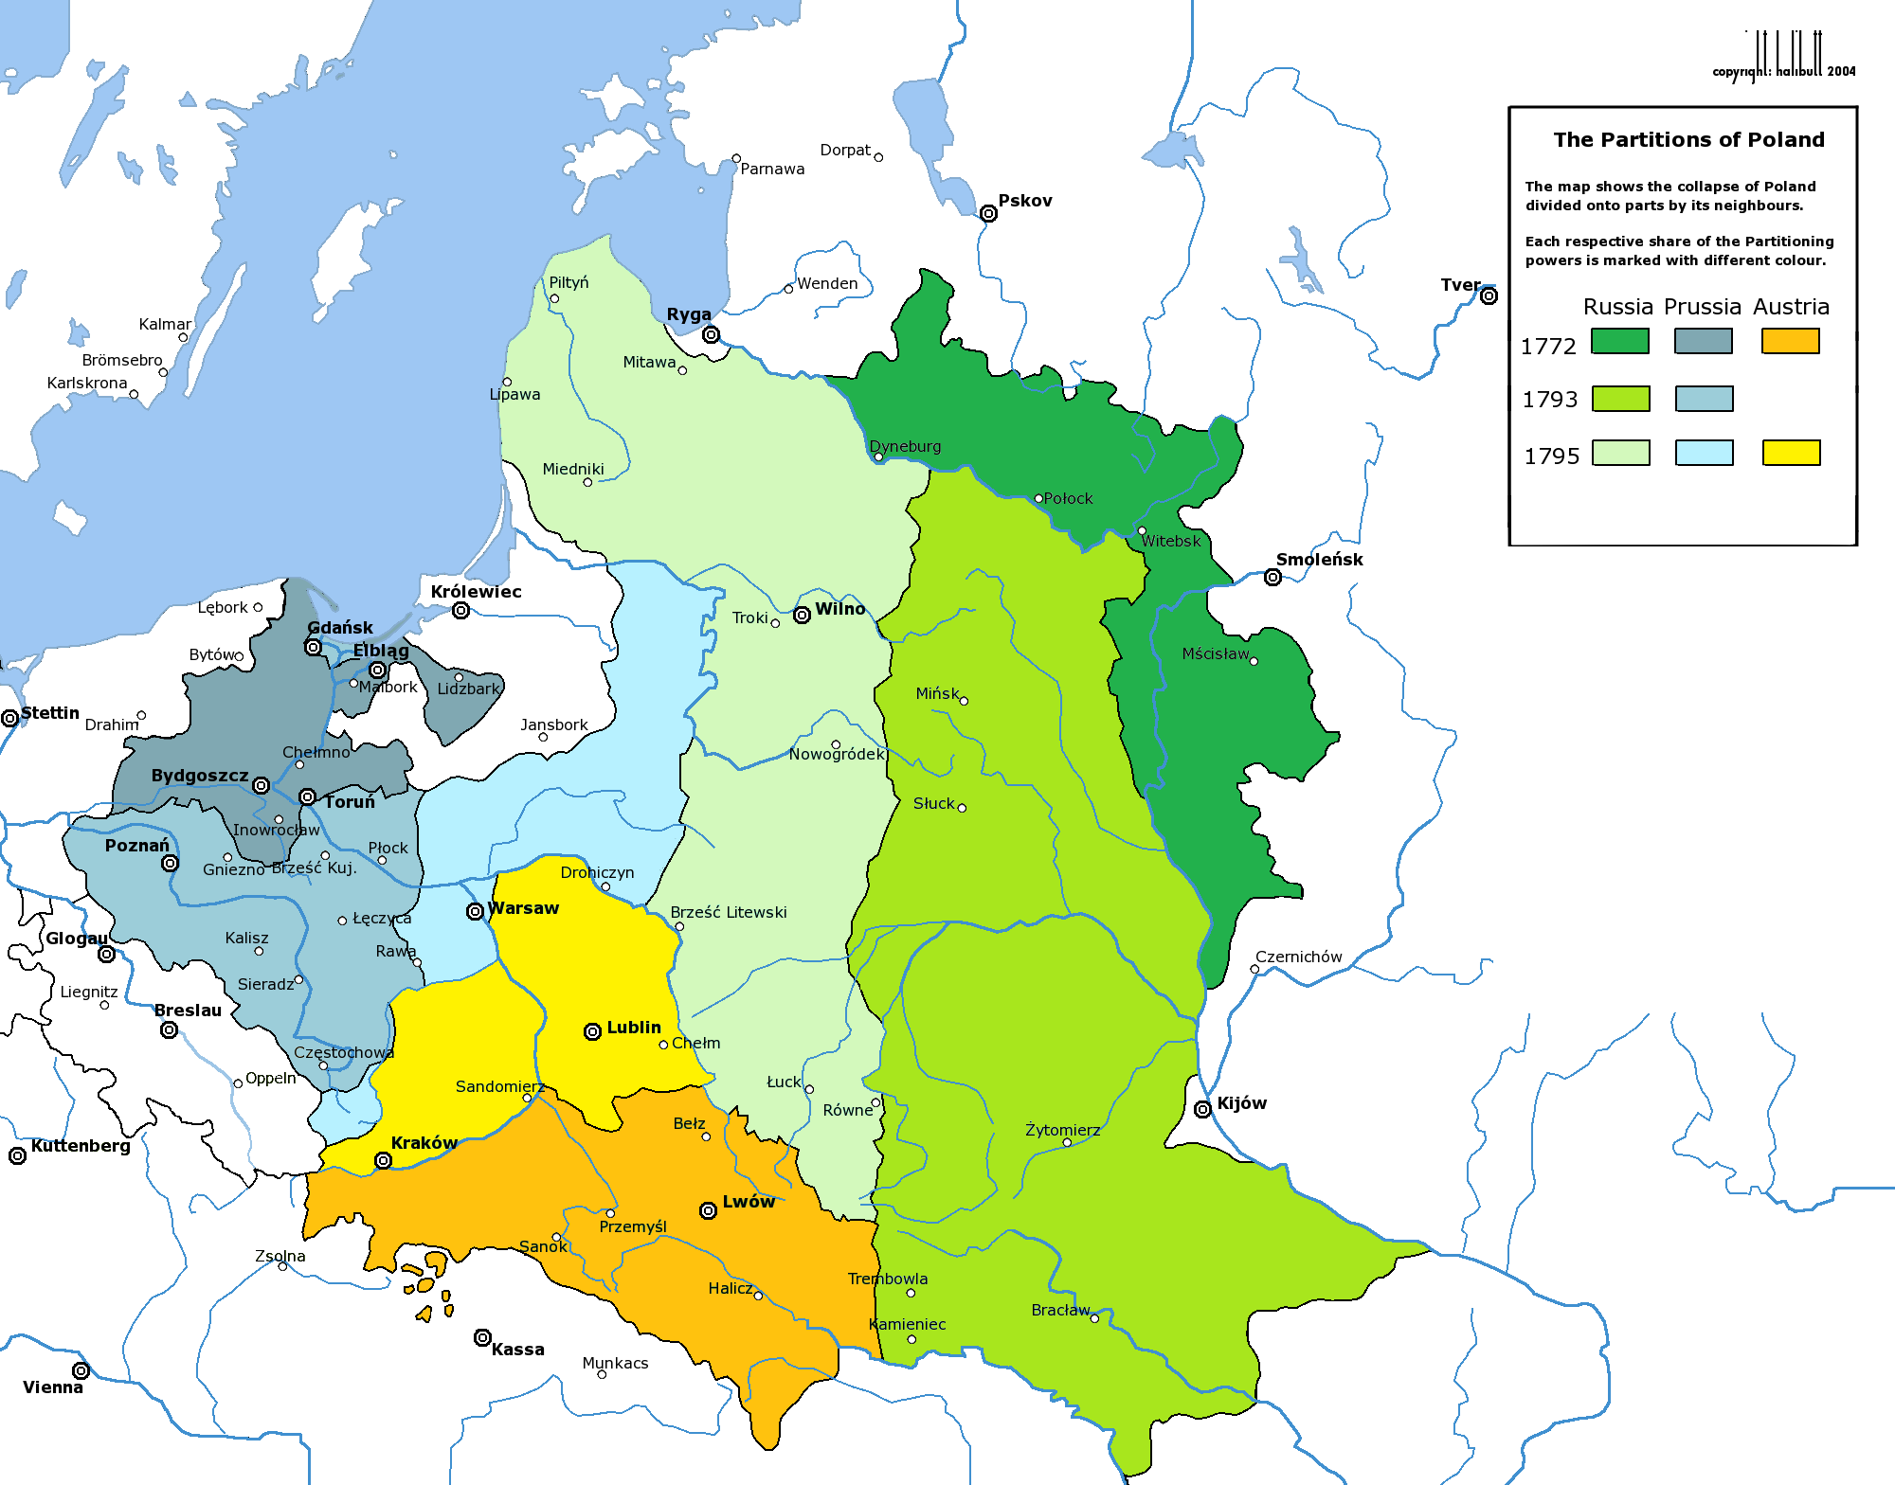
Dělení Polska

Slide 22
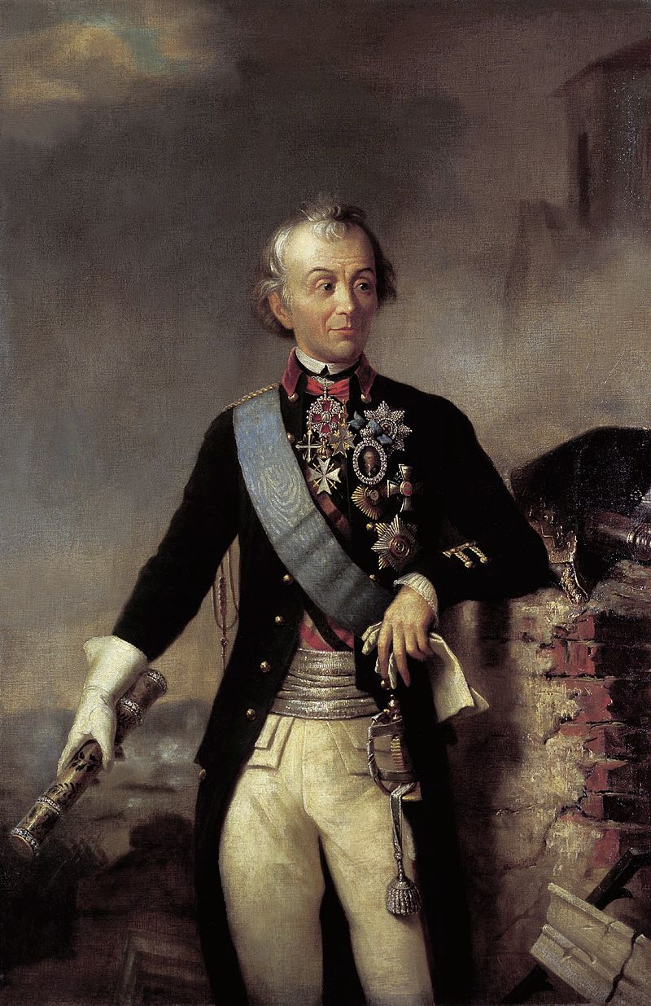
Alexandr Vasiljevič Suvorov (1730–1800)

Slide 23
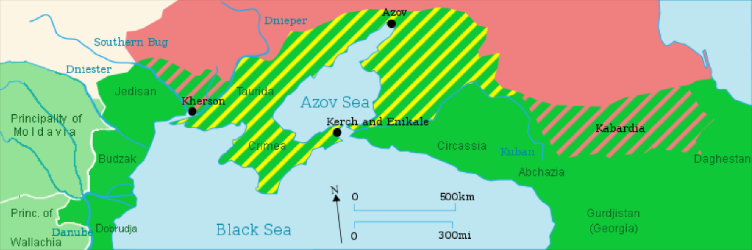
Mír v Kücik Kajnardži

Slide 24
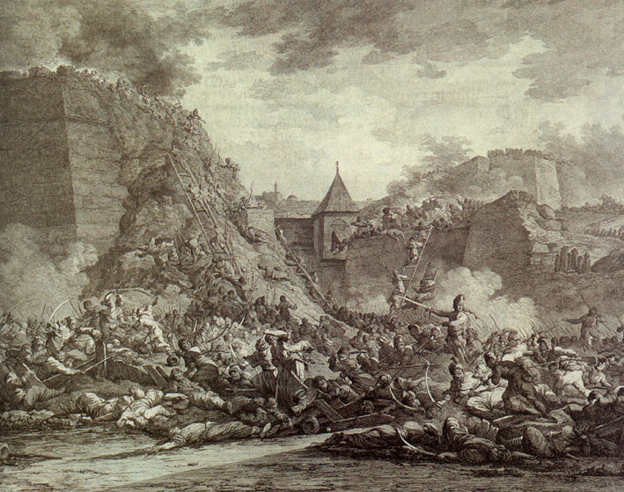
Dobytí Očakova
Začátek Rusko-rakousko-turecké války v roce 1788

Slide 25
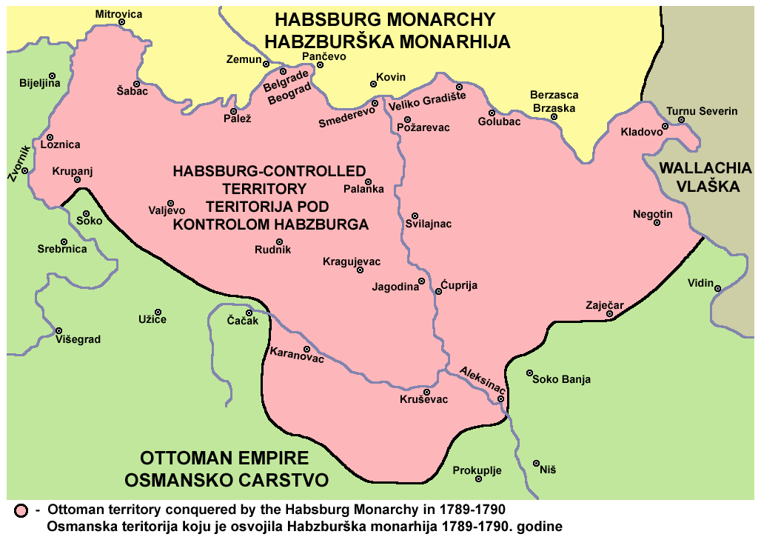
Oblast v Srbsku, kterou kontrolovali „Frajkori“

Slide 26
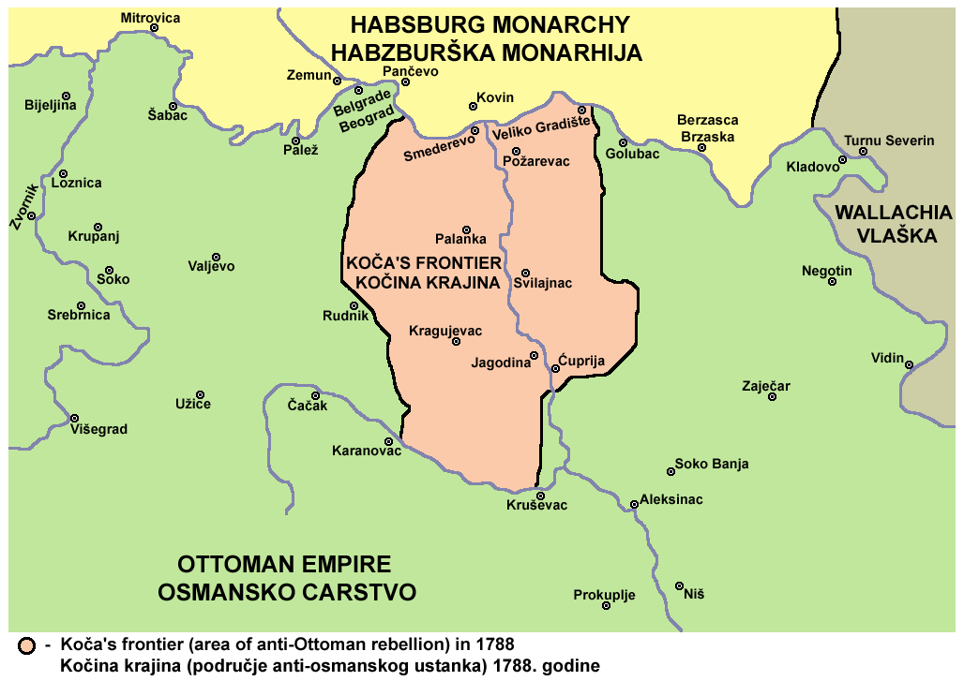
Oblast kontrolovaná kapitánem Kočou Andjelkovićem

Slide 27
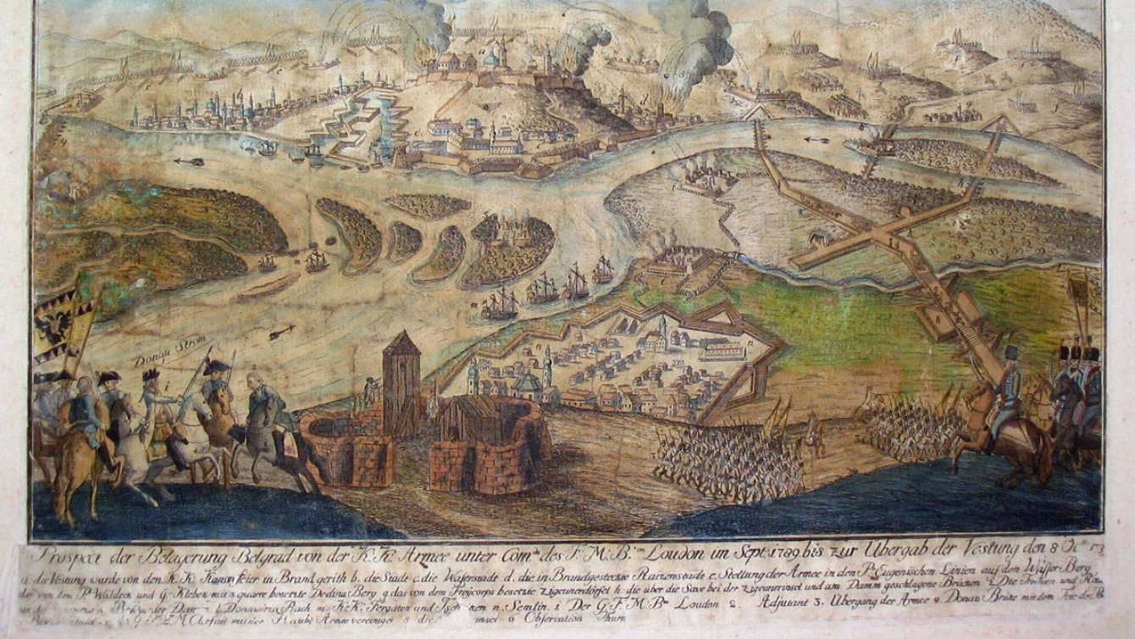

Slide 28
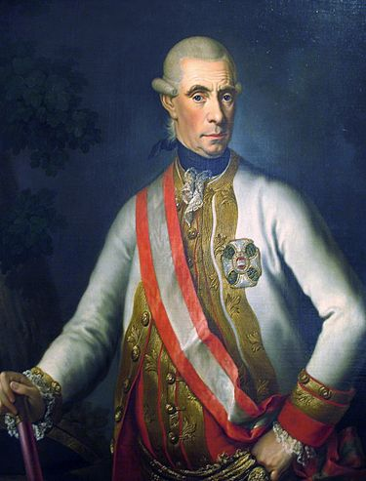
Ernst Gideon Laudon
Třetí rakouský generalissimus
(po Albrechtu z Valdštejna a Evženu Savojském

Slide 29
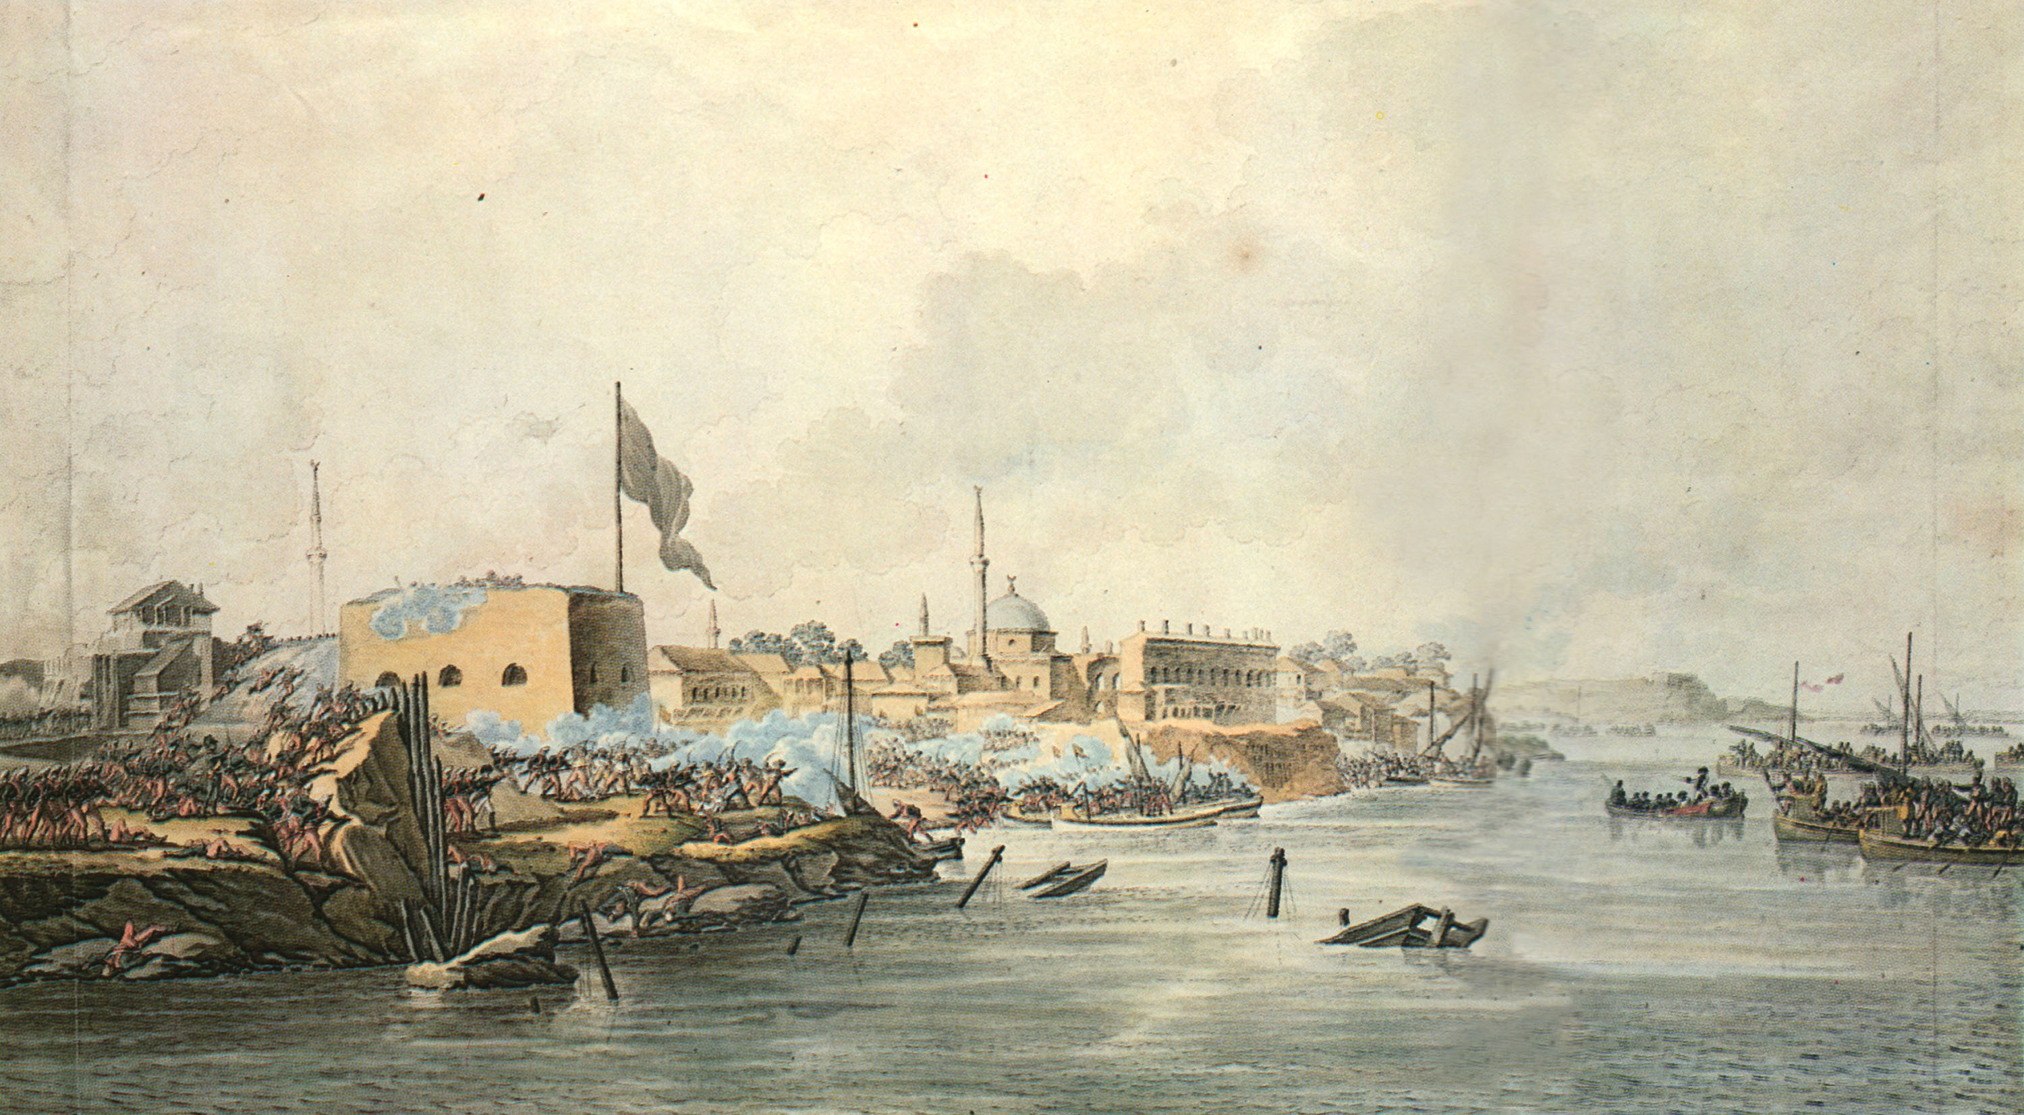
Dobytí Izmailu 11. 12. 1790 vojsky Suvorova

Slide 30
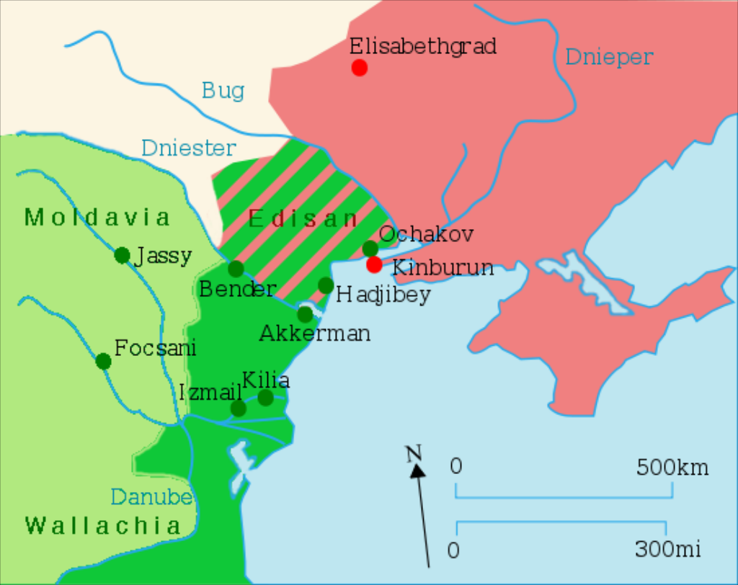
Výsledky rusko-turecké války podle míru v Jasech

Slide 31
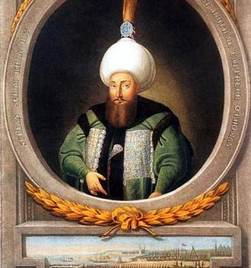

Selim III.

Slide 32
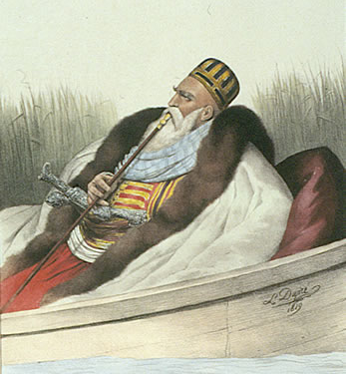
Ali paša Janinský

Slide 33
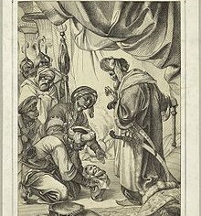
Mahmut II a hlava Ali paši

Slide 34
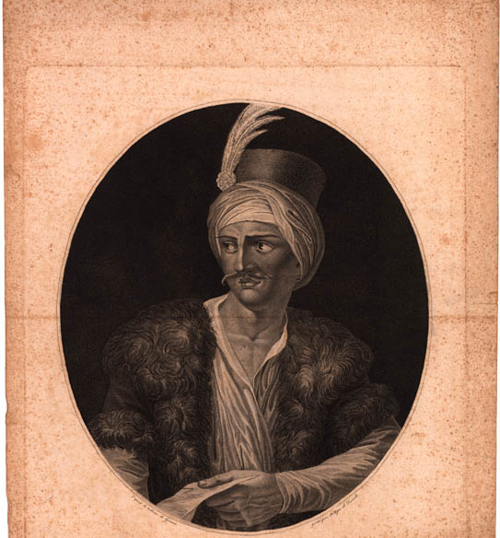
Osman Pasvanoglu

Slide 35
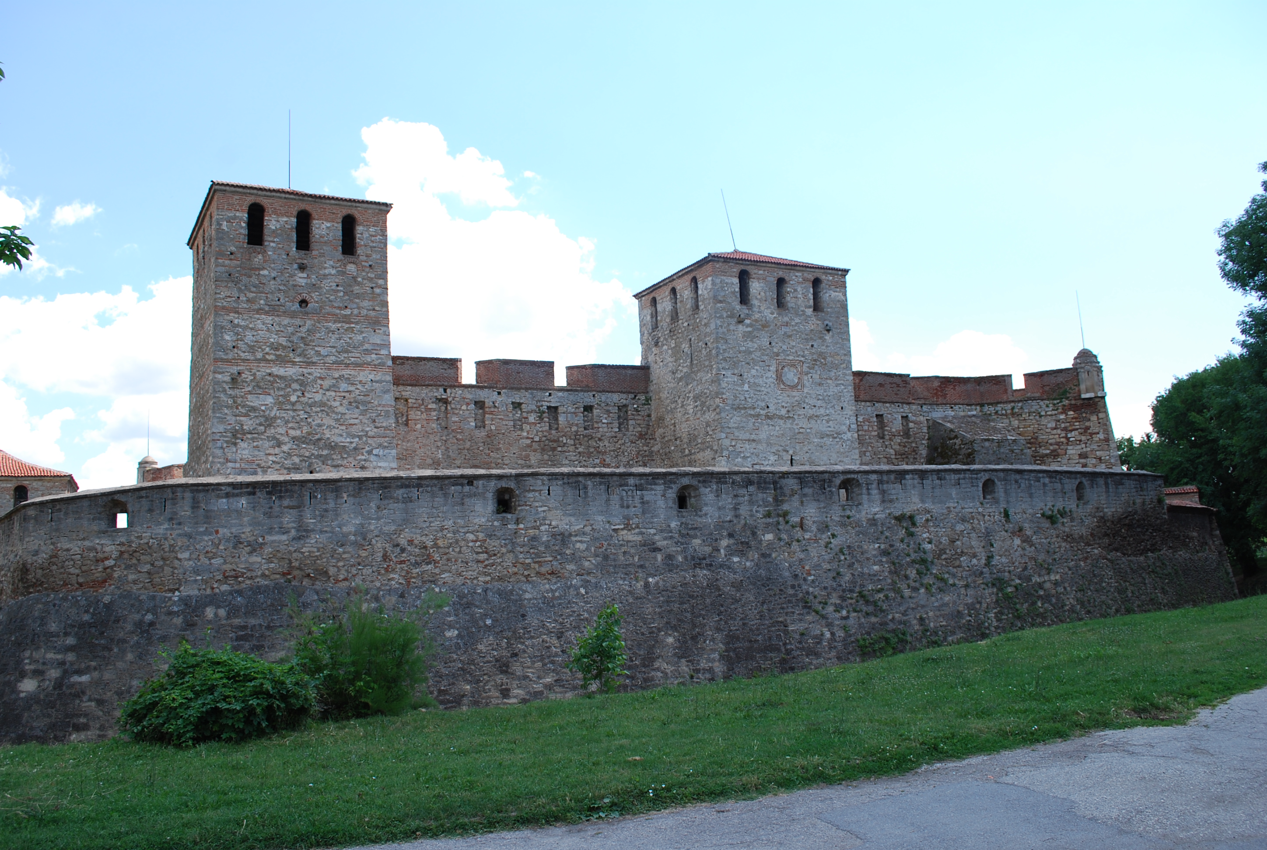
Vidin

Slide 36
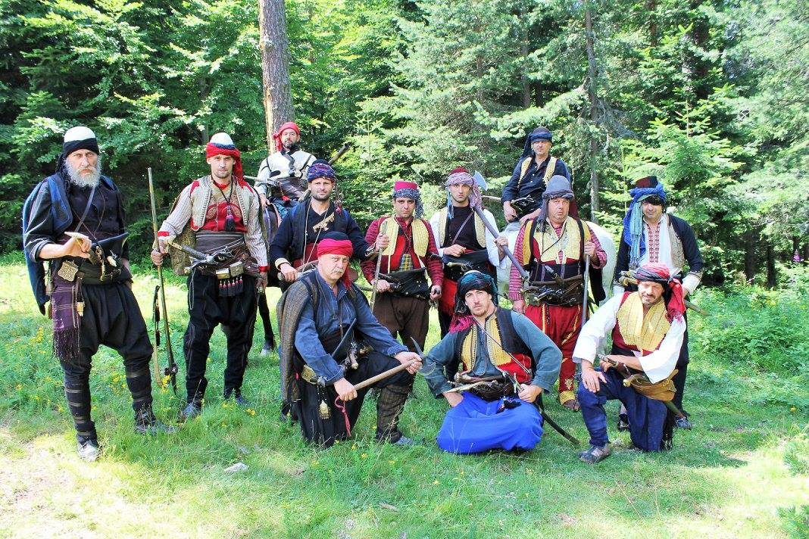
Moderní Krdžalijové

Slide 37
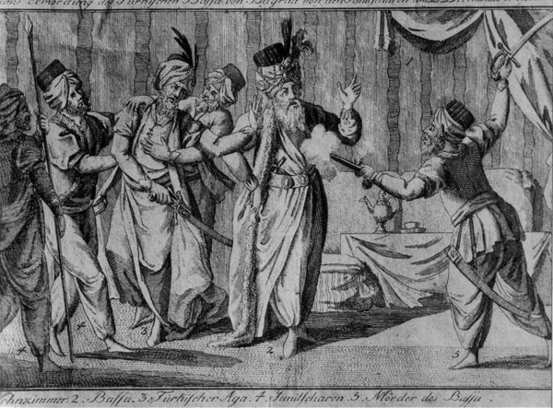
Vražda Hadži Mustafy

Slide 38
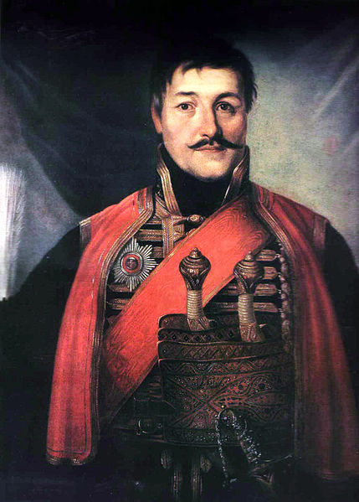
Karadjordje Petrović

Slide 39
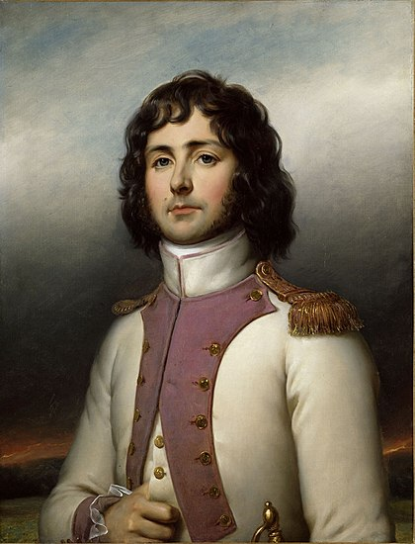
Horace François Bastien Sébastiani de La Porta

Slide 40
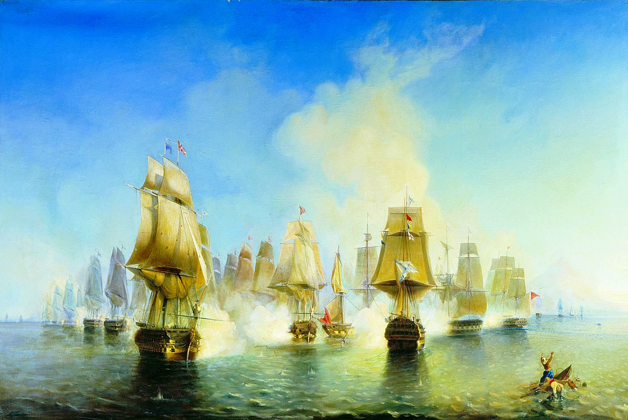
Námořní bitva u Svaté hory Athoské 1. července 1807

Slide 41
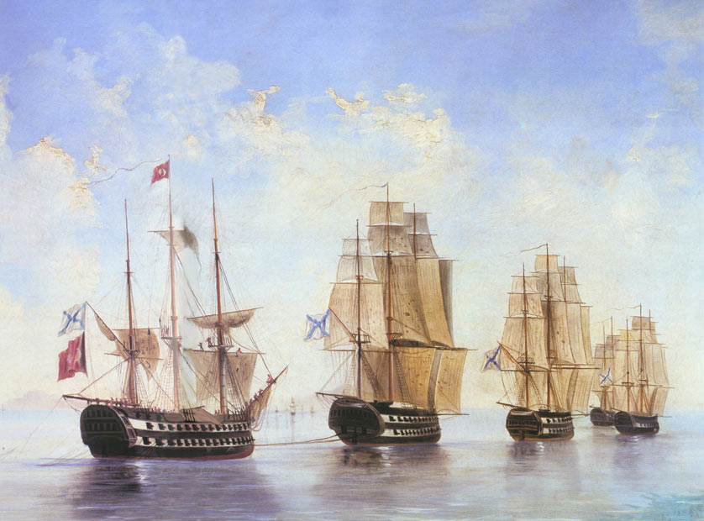
Zajetí turecké admirálské řadové lodi

Slide 42
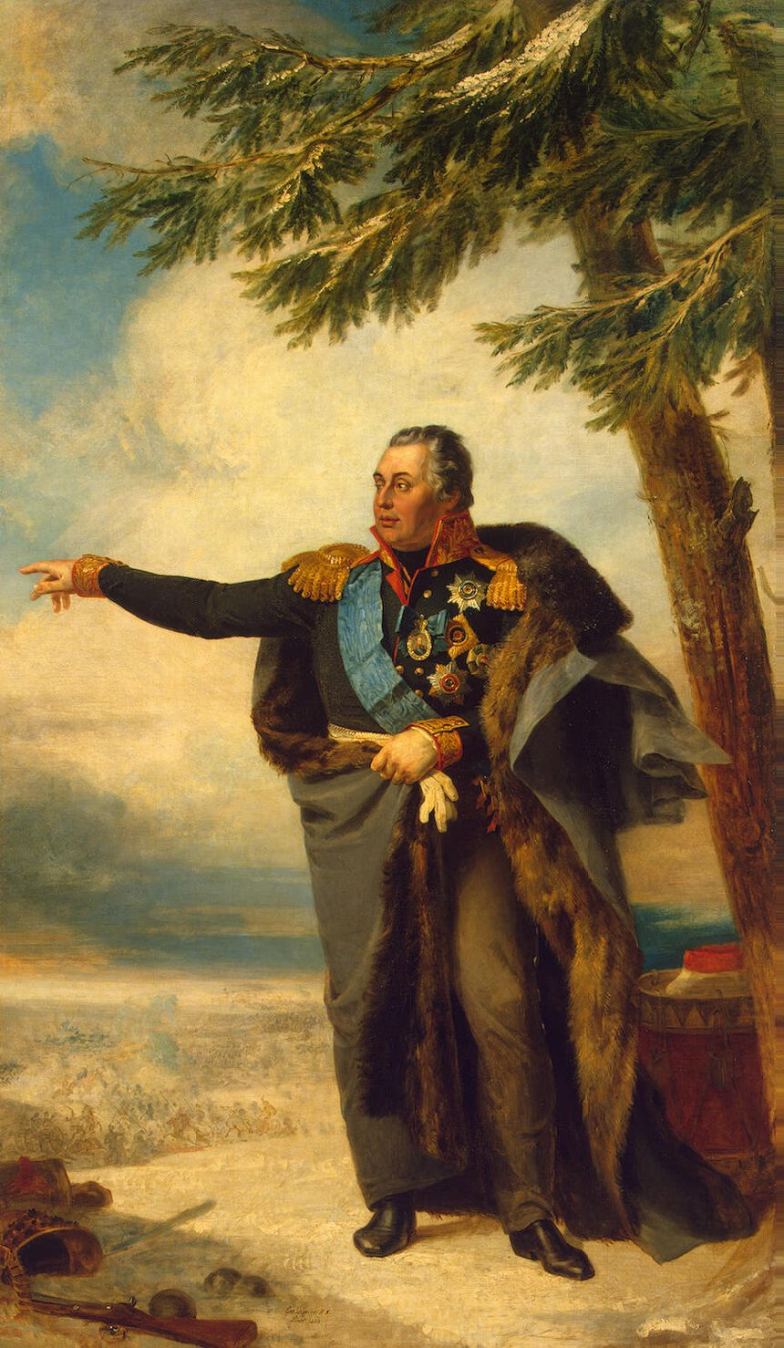
Michail Goleniščev Kutuzov

Slide 43
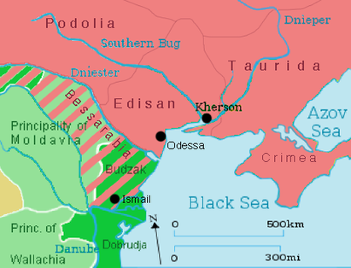
Bukurešťský mír

Slide 44
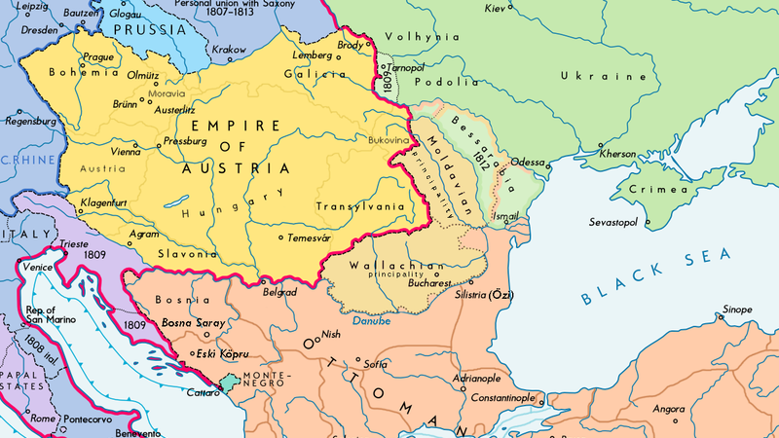

Slide 45
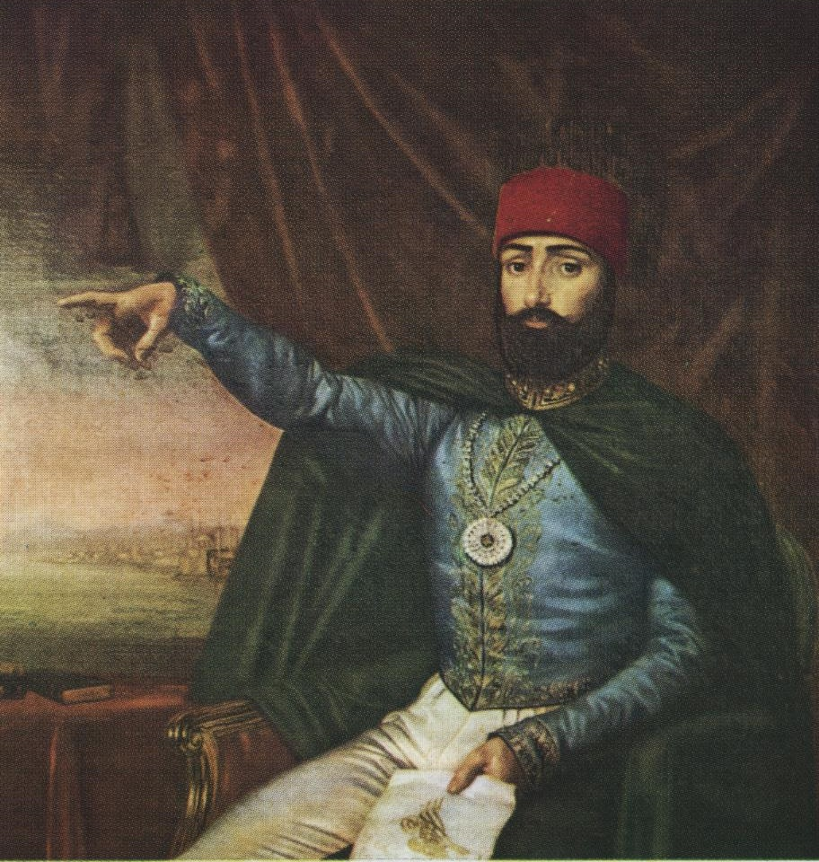
Mahmut II.

Slide 46
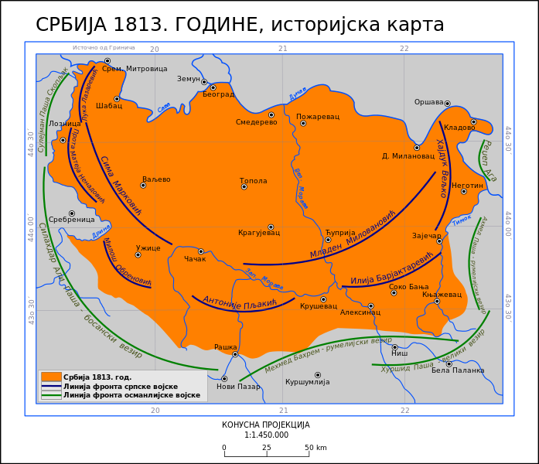
Srbsko 1813, před pádem povstání

Slide 47
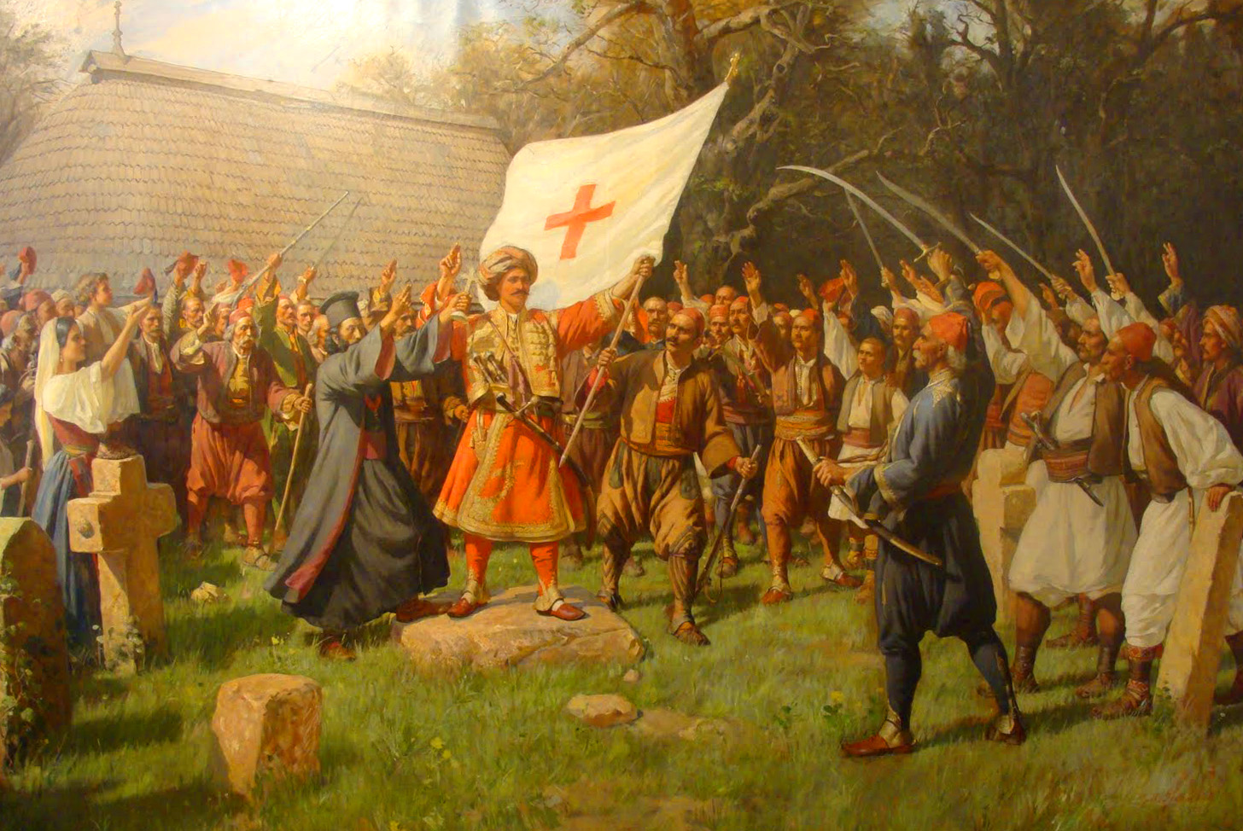
Hle, zde jsem já, zde jste vy, a tady máte válku s Turkem

